Slide 1


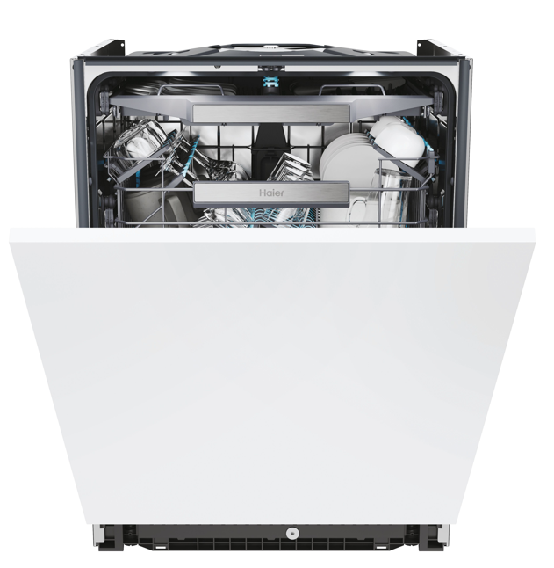
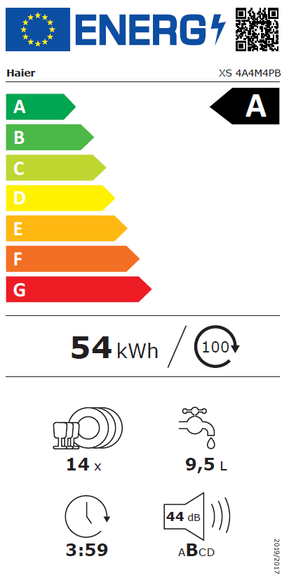


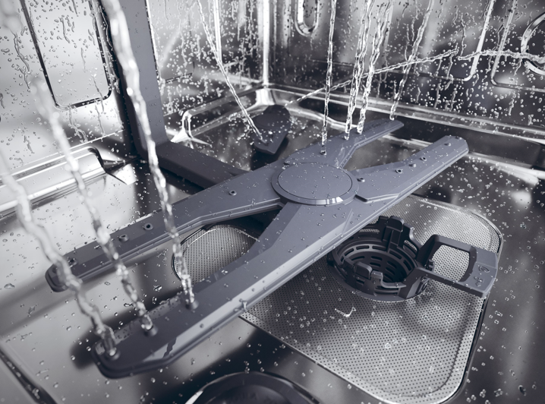
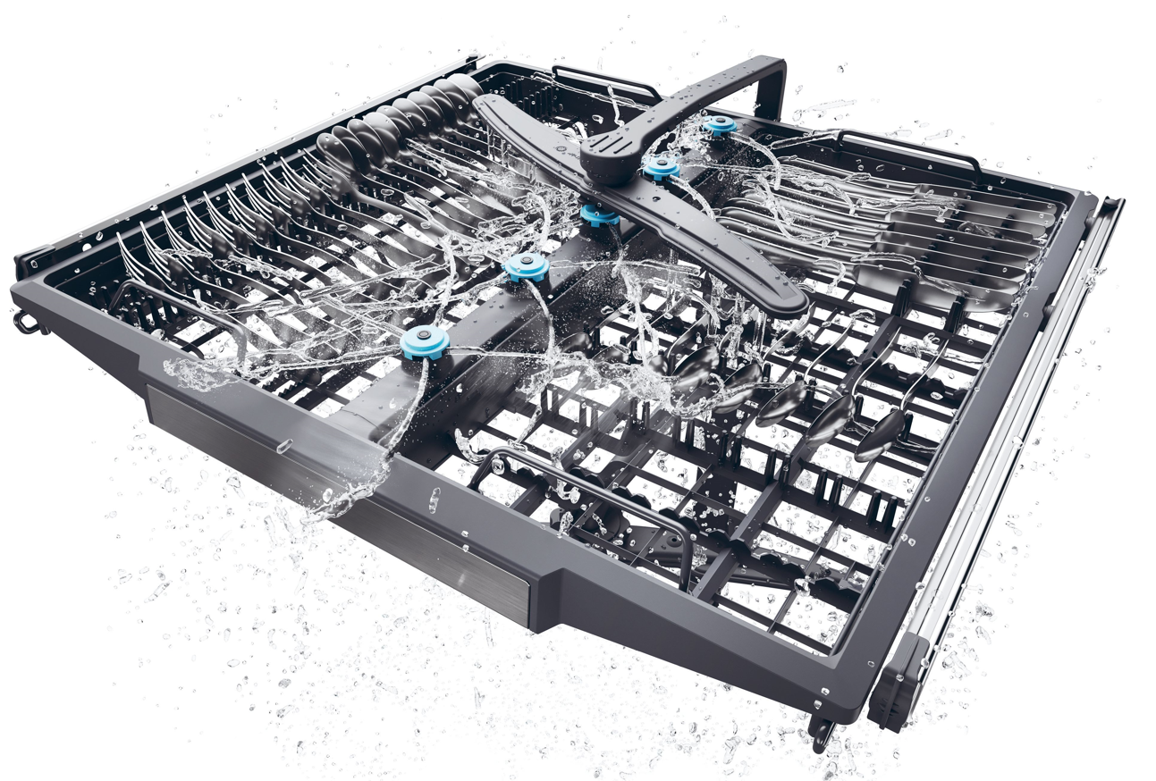


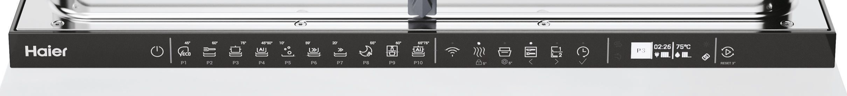


XS 4A4M4PB
Vestavná myčka nádobí I-PRO SHINE SERIES 6 – šíře 60 cm
Třída A, 14 sad, 9,5 l, 44 dB(A), Displej, Příborová zásuvka, Přídavné ostřikovací trysky
Parametry odpovídají Nařízení v přenesené pravomoci: (EU) 2019/2017
Více informací o výrobku naleznete pod tímto QR kódem:
Hlavní vlastnosti (Nařízení v přenesené pravomoci: (EU) 2019/2017)
Třída energetické účinnosti A
Jmenovitá kapacita (sady nádobí) 14
Spotřeba energie na 1 cyklus programu Eco (kWh) 0,54
Spotřeba energie na 100 cyklů programu Eco (kWh) 54
Spotřeba vody na 1 cyklus v programu Eco (l) 9,5
Trvání programu Eco (h:min) 3:59
Úroveň emisí hluku šířeného vzduchem (dB(A) re 1 pW) 44
Emisní třída hluku šířeného vzduchem B
Programy
10 Programů
EKO 45 °C – Pro běžně znečištěné nádobí s optimální spotřebou vody a energie
UNIVERZÁLNÍ 60 °C – Vhodný pro každodenní lehce znečištěné nádobí
Intenzivní 75 °C – pro silně znečištěné nádobí
SMART AI 45-50 °C - Program, který automaticky zvolí nejúčinnější a nejefektivnější délku a teplotu mycího cyklu
PŘEDMYTÍ - Krátké předmytí pro nádobí používané během dne
59 MIN 65 °C – Umytí a usušení nádobí za méně než 1h
RYCHLÝ 20’ 35 °C – Rychý program
TICHÝ 55 °C – Program navržený tak, aby snížil hlučnost myčky na minimum.
MYTÍ FLEX ZONE 60 °C – Jemnější a šetrnější proud vody v horním koši a silnější a intenzivnější proud v dolním koši
SMART AI PRO 65-75 °C - Automatický program pro silné znečištění a velkou náplň; úroveň zatížení a znečištění určuje délku a teplotu cyklu.
Funkce
WIFI+Bluetooth – připojení a ovládání přes aplikace hOn
Cutlery Shine Plus – pět speciálních rotačních trysek a přídavné ostřikovací rameno v příborové zásuvce na horní straně vany myčky, Odložený start 1-23 hod, Senzor nedostatku soli a leštidla, Power Wash – třetí ostřikovací rameno
Osvětlení vnitřního prostoru pro lepší viditelnost při nakládání a vykládání nádobí
Světlo na podlahu jako indikátor mytí
Automatická detekce množství nádobí a úrovně zašpinění
Automatické otevření dveří na konci programu
Extra Dry – umožňuje dosáhnout optimální účinnosti sušení
½ náplň, Funkce na zvýšení tlaku mycích trysek pro příbory
Kluzná dekorační deska (IKEA Metod), výkyvné panty
Konstrukce
Bílý displej; dotykové ovládání, Možnost polohování horního koše Easy-Click
2 koše + 1 příborová zásuvka, Sklopitelné držáky talířů ve spodním koši a sklopitelné držáky šálků v horním koši, Invertorový (BLDC) motor, Pryžové podpěry pro ochranu sklenic, H-Spray Arm – rozšířené mycí rameno v dolním koši ve tvaru H
Bezpečnost
Ochrana proti přetečení Total Water Block
14
60 cm
14 sad
nádobí
Automatické otevření dvířek na konci programu
Odložený start
1-23 hod
Třetí koš součástí výbavy
MYTÍ FLEX ZONE 60 °C
Power Wash
Logistická data
Kód 32901748
EAN 8059019078991
Barva Bílá
Rozměry výrobku V × Š × H (mm) 818 × 597 × 555
Čistá váha výrobku (kg) 43
Rozměry balení V × Š × H (mm) 896 × 640 × 676
Hmotnost s obalem (kg) 44,8
Ovládání na dálku pomocí aplikace hOn

